Slide 1
Encuesta de satisfacción de la Unidad de ERCA ( Profesionales) T
lunes, 21 de septiembre de 2020

Slide 2
METODOLOGÍA Y ANÁLISIS:
Objetivos del estudio
• Conocer la satisfacción de los profesionales que tienen relación con la Unidad de ERCA del hospital para la identificación de áreas de mejora e implantación de acciones que ayuden a mejorar.
Universo del estudio : Pacientes de alta en la Unidad ERCA
Población a estudiar
• Se va a realizar a todos los profesionales en contacto con la Unidad ERCA
•

Slide 3
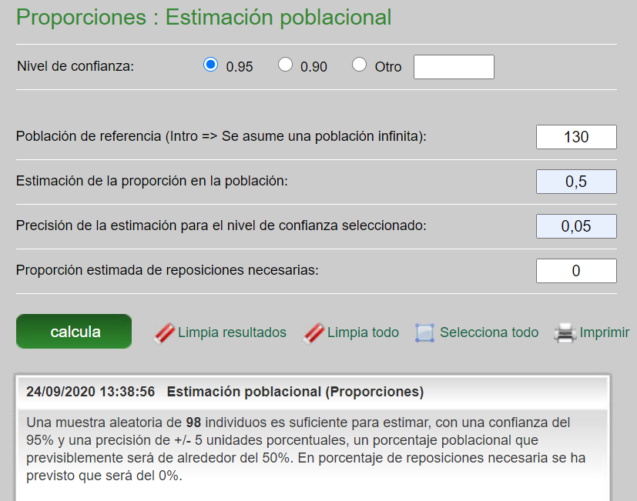
METODOLOGÍA Y ANÁLISIS:
Muestra:
Nivel de confianza del 95%, bajo supuesto de máxima indeterminación en que p=q=0,5 y un error muestral de ± 5%.
Nº de encuestas a realizar: 98

Slide 4
METODOLOGÍA Y ANÁLISIS:
Tipo de cuestionario: enviado por correo electrónico con un enlace a la encuesta
Selección y contacto con los participantes
Fecha realización de la encuestas: 2020
Responsables del estudio: Responsables Unidad ERCA y Responsable de Calidad Percibida
Análisis de Resultados: Jefa de Servicio, Supervisora, Responsables Unidad ERCA y Responsable de Calidad Percibida

Slide 5
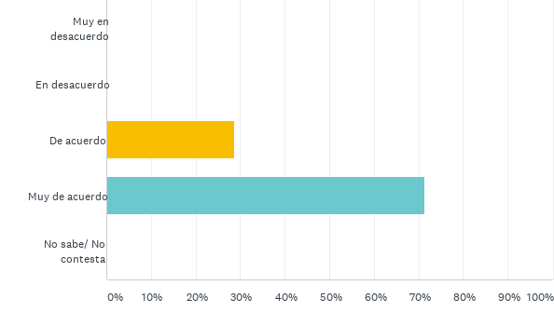
P1: La preparación de los diferentes profesionales que intervienen en el cuidado del paciente con ERCA le parece adecuada
Respondidas: 14 Omitidas: 0

Slide 6
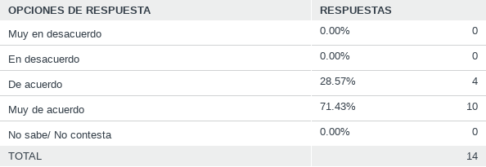
P1: La preparación de los diferentes profesionales que intervienen en el cuidado del paciente con ERCA le parece adecuada
Respondidas: 14 Omitidas: 0

Slide 7
P2: Su relación con los distintos profesionales de la Unidad ERCA es adecuada.
Respondidas: 14 Omitidas: 0

Slide 8
P2: Su relación con los distintos profesionales de la Unidad ERCA es adecuada.
Respondidas: 14 Omitidas: 0

Slide 9
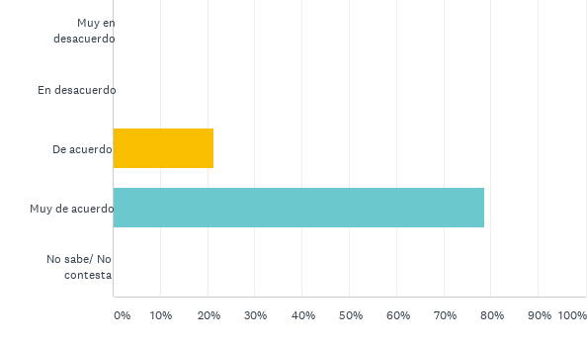
P3: Le resulta fácil expresar sus opiniones al equipo que compone la Unidad ERCA.
Respondidas: 14 Omitidas: 0

Slide 10
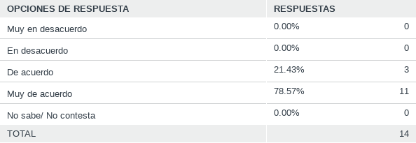
P3: Le resulta fácil expresar sus opiniones al equipo que compone la Unidad ERCA.
Respondidas: 14 Omitidas: 0

Slide 11
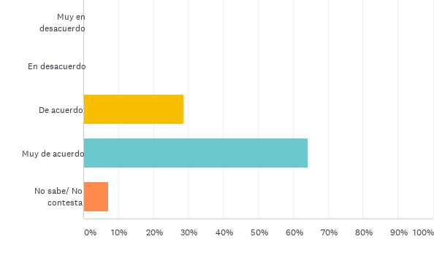
P4: Se siente parte de un equipo de trabajo multidisciplinar.
Respondidas: 14 Omitidas: 0

Slide 12
P4: Se siente parte de un equipo de trabajo multidisciplinar.
Respondidas: 14 Omitidas: 0

Slide 13
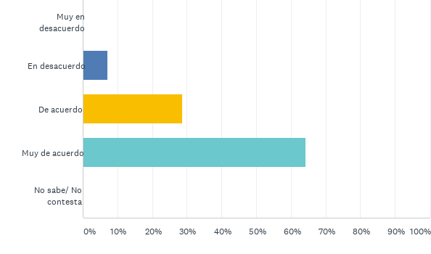
P5: La comunicación interna funciona correctamente.
Respondidas: 14 Omitidas: 0

Slide 14
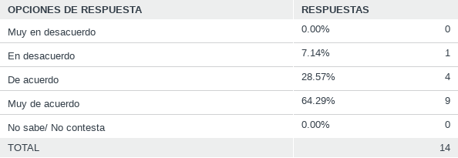
P5: La comunicación interna funciona correctamente.
Respondidas: 14 Omitidas: 0

Slide 15
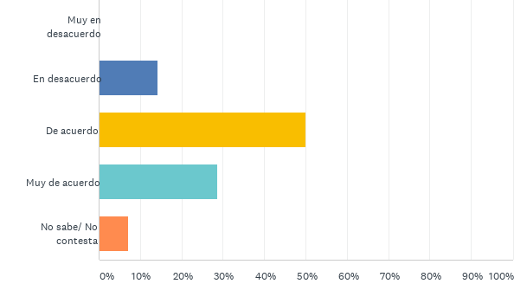
P6: Se siente partícipe de los éxitos y fracasos del equipo multidisciplinar de la Unidad ERCA.
Respondidas: 14 Omitidas: 0

Slide 16
P6: Se siente partícipe de los éxitos y fracasos del equipo multidisciplinar de la Unidad ERCA.
Respondidas: 14 Omitidas: 0

Slide 17
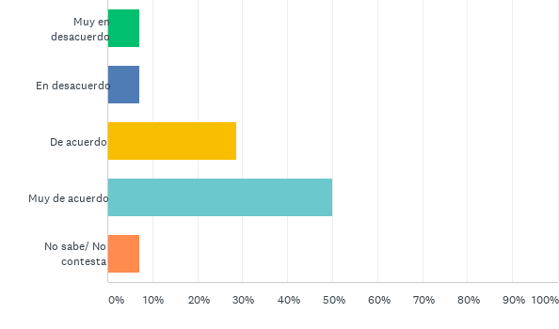
P7: Recibe la formación necesaria para tratar correctamente a los pacientes con ERCA.
Respondidas: 14 Omitidas: 0

Slide 18
P7: Recibe la formación necesaria para tratar correctamente a los pacientes con ERCA.
Respondidas: 14 Omitidas: 0

Slide 19
CONCLUSIONES:
Tasa de respuesta relativamente baja ( 14/ 123) : 11%
Resultados muy positivos
Reforzar en la reunión de Jefes de Servicio y Dirección de Enfermería correspondiente la importancia de responder a la encuesta para la mejora continua
Incluir posibilidad de dejar datos para poder dar respuesta personalizada
Se volverá a lanzar durante el primer semestre de 2021.

